Slide 1


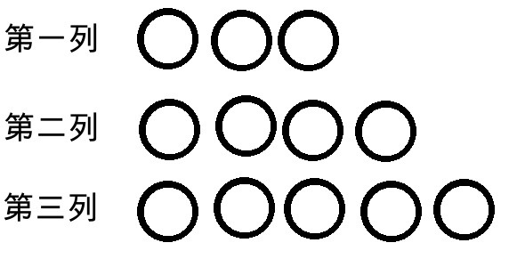
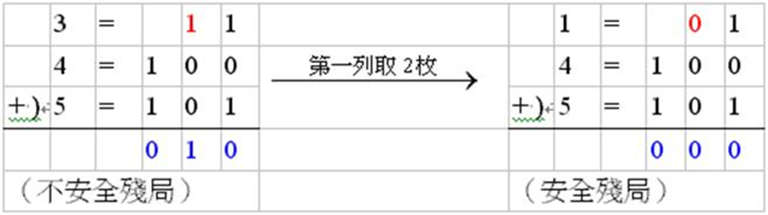
特色課程：創意動手玩數學
單元名稱：拈
活動設計：邱晨愷、沈士喻、林書霈
兩人輪流取銅板，每人每次需在某一列取一枚或一枚以上的銅板，但不能同時在兩列取銅板，直到最後，將銅板拿光的人贏得此遊戲。
數的二進位表示法
將各列銅板的枚數化成二進位數，相加，但不進位，然後再看和的各個位數。如果和的各個位數都是偶數，則表示一安全殘局;否則，如果有一位是奇數，則為不安全殘局。
如果最後將銅板拿光的人輸，會有必勝方法嗎?

